Slide 1
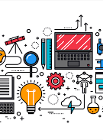
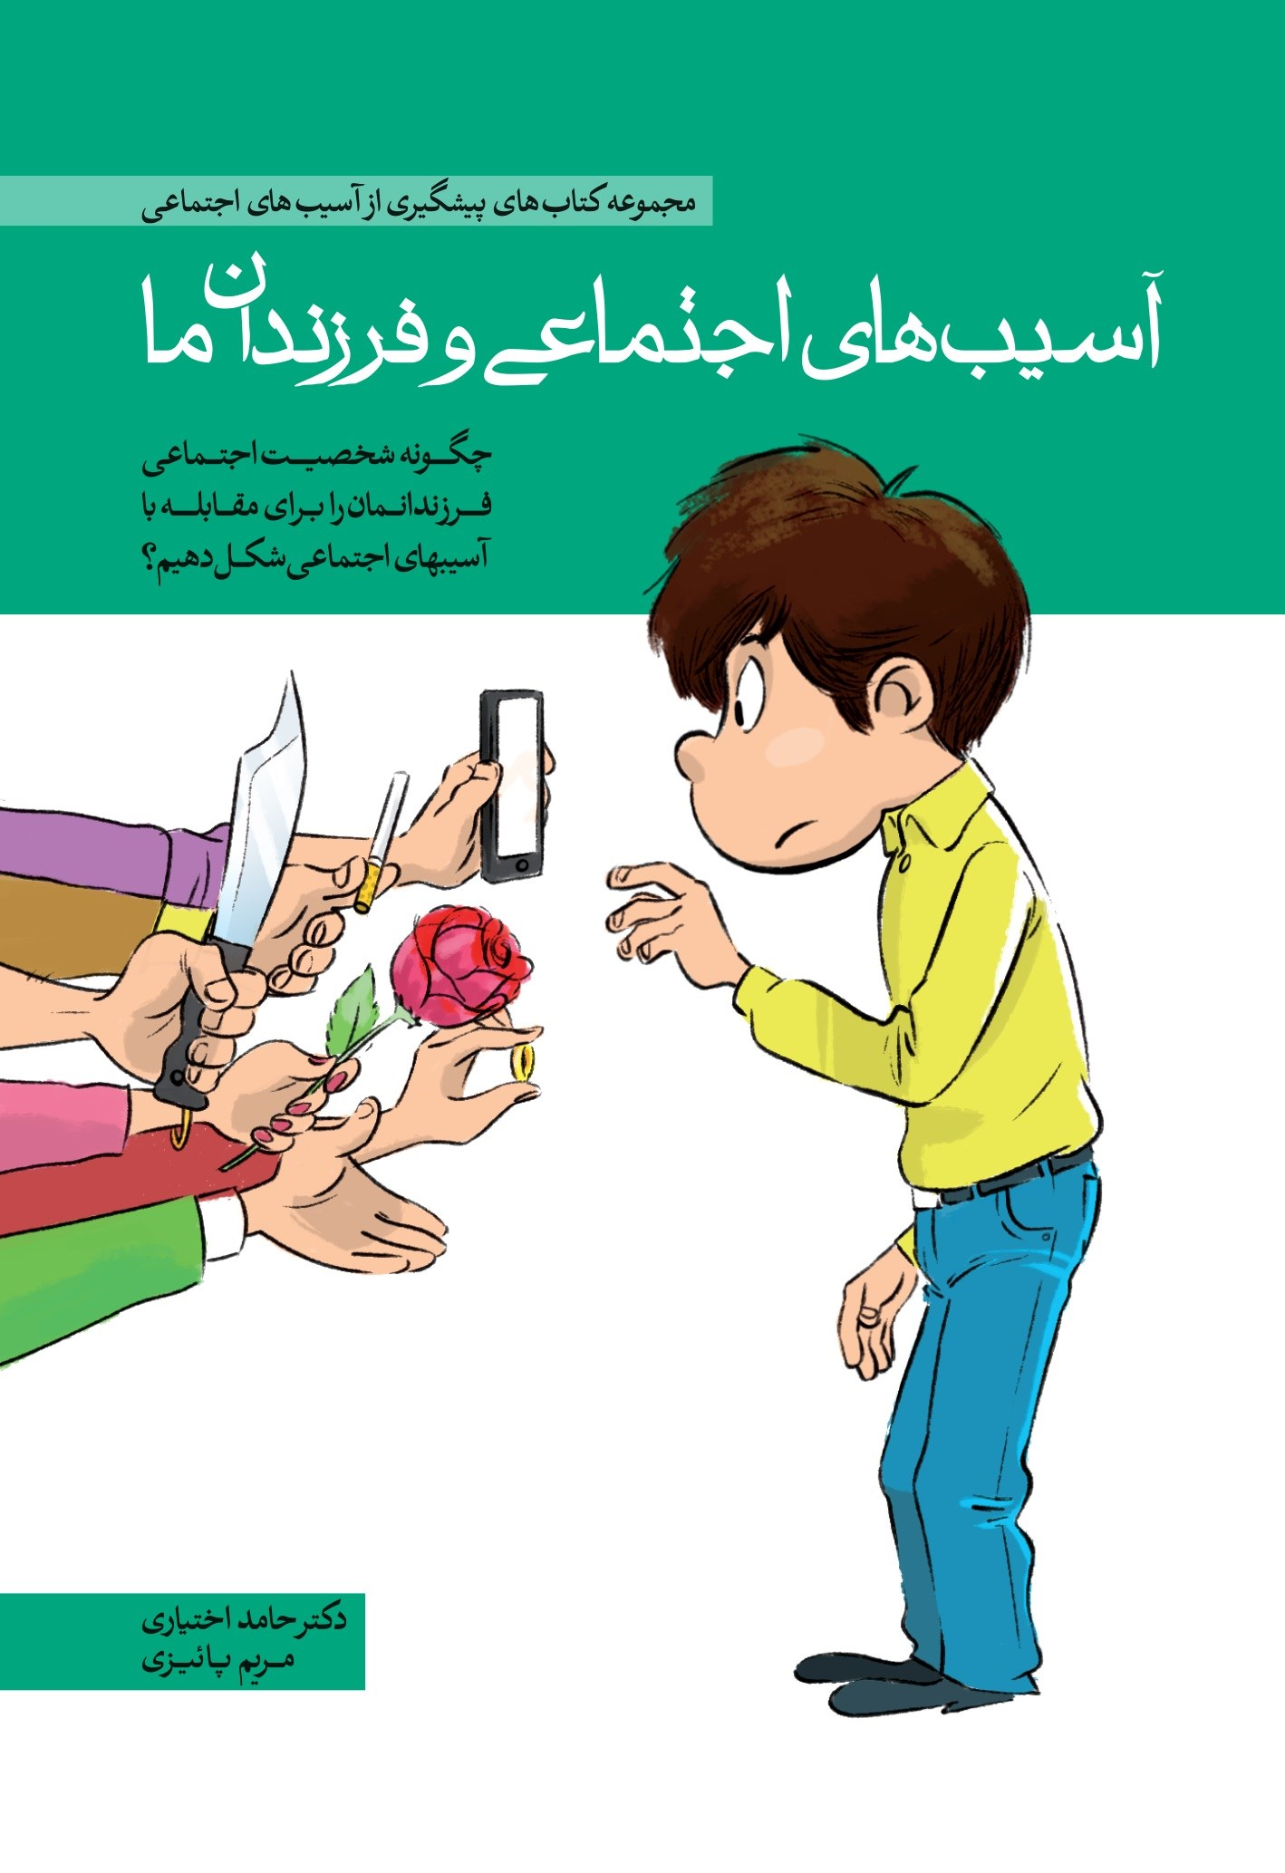
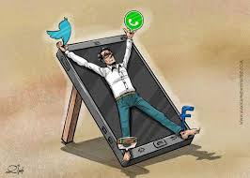
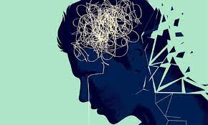
استفاده نادرست از تکنالوژی معاصر
تکنالوژی معاصر مثل موبایل، اینترنت، شبکه‌های اجتماعی، بازی‌ها و ابزارهای هوشمند، زندگی ما را آسان‌تر و سریع‌تر کرده؛ اما استفاده نادرست از آن می‌تواند آسیب‌های جدی ایجاد کند.
Dubai
Canada
Japan
About country here
About country here
About country here
Created by: Elham Sadiqi

Slide 2
1️⃣ آسیب‌های اجتماعی
کاهش ارتباطات واقعی
آدم‌ها بیشتر وقت خود را با موبایل و فضای مجازی می‌گذرانند تا با خانواده و دوستان.
انزوای اجتماعی
اعتیاد به شبکه‌های اجتماعی باعث می‌شود فرد از جامعه دور شود.
ترویج خشونت یا محتوای ناسالم
دیدن محتواهای نامناسب (خشونت، فحاشی، شایعه‌پراکنی، روابط نادرست) روی رفتار افراد تأثیر می‌گذارد.
Created by: Elham Sadiqi

Slide 3
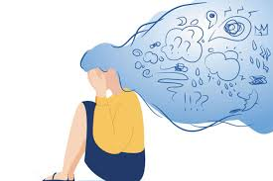
2️⃣ آسیب‌های اخلاقی
نشر سخنان بی‌اساس و شایعات
بسیاری بدون تحقیق خبرها را پخش می‌کنند و آبروی دیگران را خدشه‌دار می‌کنند.
دسترسی به محتوای غیراخلاقی
این موارد باعث تخریب شخصیت، ضعف ایمان و کاهش ارزش‌های انسانی می‌شود.
تلاف وقت و بی‌انضباطی
ساعت‌ها وقت به کارهای بدون هدف در فضای مجازی اختصاص داده می‌شود.
Created by: Elham Sadiqi

Slide 4
3️⃣ آسیب‌های روانی
اعتیاد به گوشی یا بازی
باعث بی‌حوصلگی، اضطراب و افسردگی می‌شود.
مقایسه‌گری
دیدن زندگی‌های «فیک» در شبکه‌های اجتماعی باعث کاهش اعتماد به نفس می‌شود.
کاهش تمرکز
استفاده زیاد از تکنالوژی باعث افت تحصیلی و کاهش توانایی ذهنی می‌شود.
Created by: Elham Sadiqi

Slide 5
4️⃣ آسیب‌های فکری و فرهنگی
از بین رفتن ارزش‌های سنتی
یادگیری فرهنگ‌های ناسالم از طریق شبکه‌های اجتماعی.
مصرف‌گرایی
تبلیغات زیاد باعث خریدهای بی‌جا و فشار اقتصادی می‌شود.
دور شدن از مطالعه و تفکر
کتاب‌خوانی کمتر شده و حوصله یادگیری عمیق پایین آمده است.
Created by: Elham Sadiqi

